Slide 1
第2课时 离子反应及其发生的条件

Slide 2
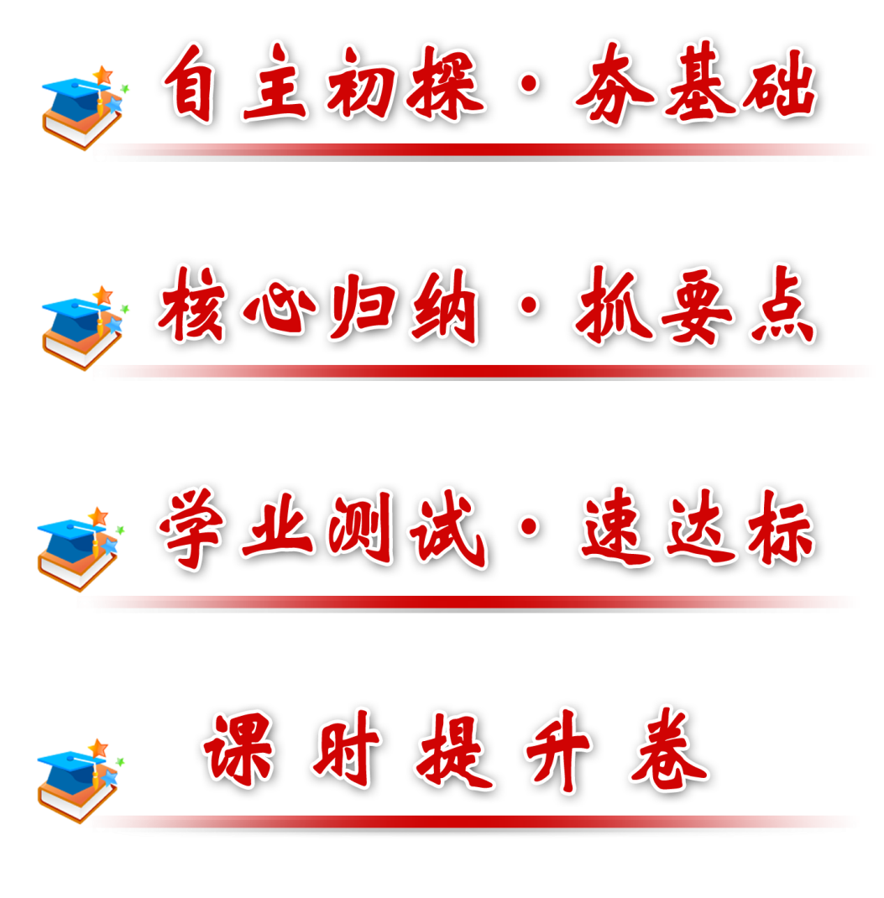

1.通过实验事实认识离子反应及其发生的条件。
2.会书写离子方程式并能进行正误判断。
3.理解离子反应方程式的意义。
4.掌握一些常见离子能否共存的判断方法。

Slide 3

一、离子反应
1.概念
电解质在溶液中的反应实质是_____之间的反应。
离子

Slide 4
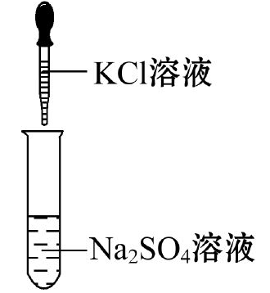
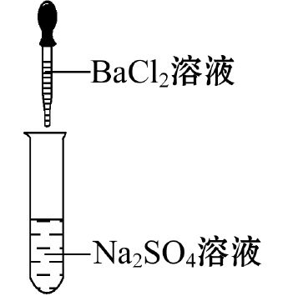

2.实验探究
操作
现象 | ___________ | ___________
反应前溶 液中微粒 | Na⁺、 | Na⁺、
 | K⁺、Cl⁻ | Ba²⁺、Cl⁻
混合液中微粒 | Na⁺、 、 K⁺、Cl⁻ | _____、Na⁺、Cl⁻
无明显现象
有白色沉淀
BaSO4

Slide 5
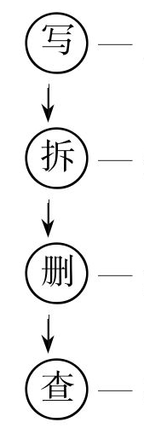
减小
3.实质：通过离子反应使溶液中某些离子浓度_____。
4.离子方程式^{①}
(1)概念：用实际参加反应的_________表示离子反应的式子。
(2)书写步骤：
正确书写反应的化学方程式
把_________________的物质拆成离子^{②}的形式
删去方程式两边___________的离子
检查方程式两边各元素的_________和_________
是否相等
离子符号
易溶于水、易电离
不参加反应
原子个数
电荷总数

Slide 6

举例：以氯化钡与硫酸钠溶液反应为例
①写出正确的化学方程式：
_____________________________
②拆写：
_______________________________________
③删除：____________________
④检查：方程式两边原子守恒、电荷守恒。
BaCl2+Na2SO4====BaSO4↓+2NaCl
Ba²⁺+2Cl⁻+2Na⁺+ ====BaSO4↓+2Na⁺+2Cl⁻
+Ba²⁺====BaSO4↓

Slide 7
(3)意义：
①表示某一个具体的化学反应。
②表示同一类型的离子反应。
如NaOH和HCl、NaOH和H2SO4、KOH和H2SO4反应的反应实质是
_____________。
H⁺+OH⁻====H2O

Slide 8
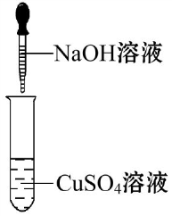
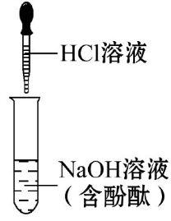
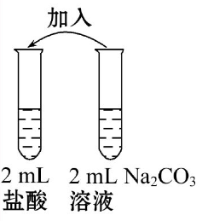

二、离子反应发生的条件
1.实验探究
 | 实验现象及离子方程式
 | 产生_____沉淀
 | _____________________
 | 溶液_________
 | _____________
 | 产生_________
 | +2H⁺====CO2↑+H2O
蓝色
Cu²⁺+2OH⁻====Cu(OH)2↓
红色褪去
H⁺+OH⁻====H2O
无色气泡

Slide 9
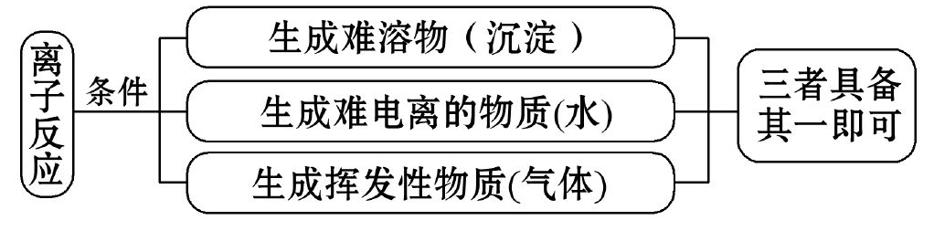
2.离子反应发生的条件

Slide 10
【思考辨析】
1.判断正误
(1)氢气在空气中燃烧生成水属于离子反应。( )
分析：该反应是气体分子间进行的反应，不属于离子反应。
(2)离子反应H⁺+OH⁻====H2O能表示所有的中和反应。( )
分析：H⁺+OH⁻====H2O表示强酸与强碱生成可溶性盐和水的反
应，若生成难溶性盐或有弱酸、弱碱参加的反应不能用此离子
方程式表示。
×
×

Slide 11
(3)离子反应Cu²⁺+2OH⁻====Cu(OH)2↓只能表示氢氧化钠和硫酸
铜溶液的反应。( )
分析：离子反应方程式不仅表示一个具体的反应，还表示同一
类型反应。如该离子反应可表示可溶性强碱和可溶性铜盐的反
应。
(4)离子反应中参加反应的全是离子。( )
分析：离子反应中参加反应的不一定全是离子。如铁和硫酸铜
溶液反应：Fe+Cu²⁺====Cu+Fe²⁺，参加反应的是离子和原子(单
质)。
×
×

Slide 12

2.问题思考
(1)铁与盐酸反应的离子方程式为2Fe+6H⁺====2Fe³⁺+3H2↑，对
吗？
分析：不对。该反应不生成Fe³⁺，应为Fe+2H⁺====Fe²⁺+H2↑。
(2)Ag⁺、Na⁺、 、Cl⁻能大量共存吗？
分析：不能。Ag⁺与Cl⁻反应生成氯化银沉淀，Ag⁺与 反应生
成硫酸银沉淀，不能共存。

Slide 13
一、离子方程式正误判断
1.书写离子方程式时的拆分原则
(1)可溶性强酸、强碱和易溶于水的盐改写成离子形式，难溶物质、难电离物质、易挥发物质、单质、氧化物、非电解质等均写化学式。
(2)微溶物作为反应物，若是澄清溶液写离子符号，若是悬浊液写化学式。微溶物作为生成物，一般写化学式(标“↓”)，如石灰水和石灰乳：石灰水写成离子形式而石灰乳则写化学式。

Slide 14

(3)氨水作反应物可写作NH3·H2O；作生成物，若有加热条件
或浓度很大时，可写作NH3 (标“↑”)。
(4)固体之间反应不能写离子方程式，如氯化铵与氢氧化钙的
反应；浓硫酸与固体反应不能写离子方程式。
(5)多元弱酸的酸式酸根离子，在离子方程式中不能拆开写，
如NaHCO3与盐酸反应的离子方程式为 +H⁺====CO2↑+H2O。

Slide 15
2.离子方程式正误判断的六种情况
(1)一看是否符合反应的客观事实：
如铁与稀硫酸反应：
2Fe+6H⁺====2Fe³⁺+3H2↑(×)
Fe+2H⁺====Fe²⁺+H2↑(√)
(2)二看物质是否符合拆写原则：
如碳酸钙与盐酸反应：
+2H⁺====CO2↑+H2O(×)
CaCO3+2H⁺====Ca²⁺+CO2↑+H2O(√)

Slide 16
(3)三看是否符合质量守恒：
如钠与水的反应：
2Na+H2O====2Na⁺+2OH⁻+H2↑(×)
2Na+2H2O====2Na⁺+2OH⁻+H2↑(√)
(4)四看是否符合电荷守恒：
如铝和盐酸反应：
Al+2H⁺====Al³⁺+H2↑(×)
2Al+6H⁺====2Al³⁺+3H2↑(√)

Slide 17
(5)五看是否漏掉离子反应：
如CuSO4与Ba(OH)2在溶液中的反应：
Ba²⁺+ ====BaSO4↓(×)
Ba²⁺+ +Cu²⁺+2OH⁻====BaSO4↓+Cu(OH)2↓(√)
(6)六看是否符合阴、阳离子个数比：
如氢氧化钡溶液与稀硫酸反应：
Ba²⁺+OH⁻+H⁺+ ====BaSO4↓+H2O(×)
Ba²⁺+2OH⁻+2H⁺+ ====BaSO4↓+2H2O(√)

Slide 18


【知识备选】与量有关的离子方程式的书写
书写与量有关的离子方程式时，常设不足者的物质的量为1，据此调整过量物质的比例：
(1)CO2气体通入氢氧化钠溶液：
①CO2气体不足时：CO2＋2OH－==== ＋H2O
②CO2气体过量时：CO2＋OH－====
(2)Ba(OH)2与NaHSO4溶液混合：
①NaHSO4溶液不足时：
Ba^{2＋}＋OH－＋H＋＋ ====BaSO4↓＋H2O
②NaHSO4溶液过量时：
Ba^{2＋}＋2OH－＋2H＋＋ ====BaSO4↓＋2H2O

Slide 19
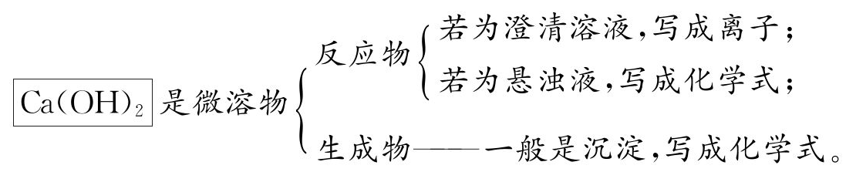
【学而后思】
(1)氢氧化钙是微溶物，书写离子方程式时如何处理？
提示：
(2)铁片投入硫酸铜溶液中发生反应的离子方程式是
2Fe+3Cu²⁺====2Fe³⁺+3Cu，对吗？
提示：不对。不符合客观事实，应为Fe+Cu²⁺====Fe²⁺+Cu。

Slide 20
二、离子共存的判断
离子共存的判断实际是看离子之间能否反应，若反应，则不共
存；若不反应，则大量共存。
1.离子不能大量共存的三种情况
(1)生成难溶或微溶物质的离子不能大量共存：
①生成难溶性的盐：Ca²⁺与 ，Ba²⁺与 、 ，Ag⁺
与Cl⁻等。
②生成难溶性的碱：OH⁻与Cu²⁺、Fe²⁺、Fe³⁺、Mg²⁺、Al³⁺等。
(2)生成气体的离子不能大量共存：
H⁺与 、 等。

Slide 21
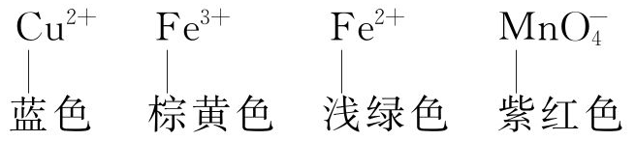
(3)生成水或其他难电离物质的离子不能大量共存：
H⁺与OH⁻、CH3COO⁻等。
2.注意事项——“隐含条件”
(1)“无色透明”溶液不存在有色离子，如：
(2)酸性溶液中不能大量存在与H⁺反应的离子：
“酸性”的不同描述：
①酸性溶液；
②pH<7的溶液；
③使石蕊试液变红的溶液。

Slide 22
(3)碱性溶液中不能大量存在与OH⁻反应的离子：
“碱性”的不同描述
①碱性溶液；
②pH>7的溶液；
③使石蕊试液变蓝的溶液。

Slide 23
【学而后思】
(1)某无色溶液中可能含有Fe³⁺、Na⁺、Cl⁻、OH⁻吗？
提示：不能。无色溶液中不含Fe³⁺(棕黄色)，Fe³⁺与OH⁻生成沉
淀而不能大量共存。
(2)某溶液中加入紫色石蕊试液显红色，则该溶液中可能含有
K⁺、 吗？
提示：可能有K⁺，但没有 。溶液中加入紫色石蕊试液显红
色说明溶液显酸性，则不可能含有 ，因为发生反应
+2H⁺====CO2↑+H2O。

Slide 24

类型 一 离子方程式的正误判断
【典例】(2013·攀枝花高一检测)下列离子方程式书写正确的
是( )
A.稀硫酸与氢氧化钡的离子反应写为
Ba²⁺+ ====BaSO4↓
B.稀硫酸与锌反应：Zn+2H⁺====Zn²⁺+H2↑
C.碳酸钙与盐酸反应： +2H⁺====CO2↑+H2O
D.氧化铜与硫酸的反应：
CuO+2H⁺+ ====CuSO4↓+H2O
【解析】选B。

Slide 25
【解题指南】解答该题要注意以下3点：
(1)看是否漏掉参加反应的离子；
(2)看物质的拆分是否正确；
(3)熟记溶解性表。
【解析】选B。A项漏掉参加反应的离子，正确的应为
Ba²⁺+2OH⁻+2H⁺+ ====BaSO4↓+2H2O；B项正确；C项碳酸钙
难溶于水，不能拆，正确应为CaCO3+2H⁺====Ca²⁺+H2O+CO2↑；
D项硫酸铜易溶于水，应该拆，正确应为CuO+2H⁺====Cu²⁺+H2O。

Slide 26
【变式训练】下列各组的两种物质在溶液中的反应，可用同一离子方程式表示的是( )
A.氢氧化钠与盐酸；氢氧化钠与碳酸
B.BaCl2溶液与Na2SO4溶液；Ba(OH)2溶液与H2SO4溶液
C.Na2CO3溶液与盐酸；CaCO3与盐酸
D.氧化铜与硝酸反应；氧化铜与盐酸
【解析】选D。

Slide 27
【变式备选】下列离子方程式改写成化学方程式正确的是
( )
A.Cu²⁺+2OH⁻====Cu(OH)2↓
CuCO3+2NaOH====Cu(OH)2↓+Na2CO3
B. +2H⁺====CO2↑+H2O
BaCO3+2HCl====BaCl2+H2O+CO2↑
C.Ca²⁺+ ====CaCO3↓
Ca(NO3)2+Na2CO3====CaCO3↓+2NaNO3
D.H⁺+OH⁻====H2O
H2SO4+Cu(OH)2====CuSO4+2H2O
【解析】选C。

Slide 28



类型 二 离子共存
【典例】(2013·武汉高一检测)在强酸性溶液中能大量共存并
且溶液为无色透明的离子组是( )
A.Ba²⁺、Na⁺、
B.Mg²⁺、Cl⁻、Al³⁺、
C.K⁺、Cl⁻、
D.Ca²⁺、Na⁺、Fe³⁺、
选B

Slide 29
【变式训练】(2013·文昌高一检测)已知某溶液中含有Fe³⁺，
那么溶液中的阴离子不可能是( )
A. B.
C.Cl⁻ D.
【解析】选B。

Slide 30

【变式备选】某无色溶液中，可大量共存的离子组是( )
A.Na⁺、 、Cl⁻
B.Cu²⁺、 、Cl⁻、
C.H⁺、Cl⁻、K⁺、
D.K⁺、Mg²⁺、 、OH⁻
【解析】选A。

Slide 31
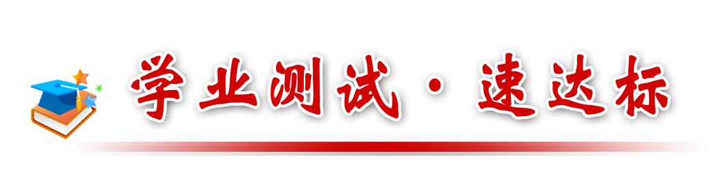
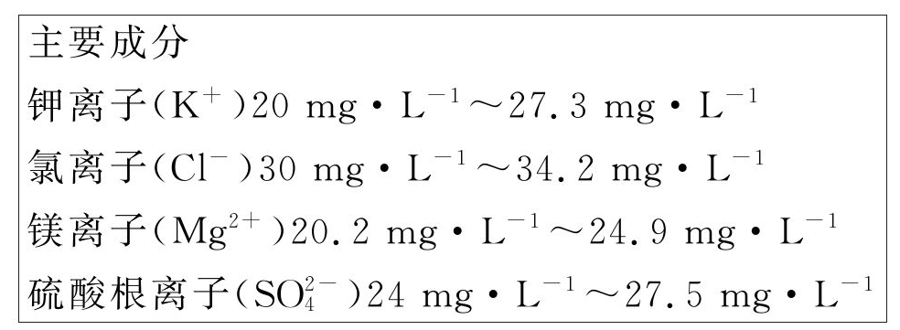
1.如表是某矿物质饮用水的部分标签说明。则该饮用水中还可
能较大量存在( )
A.OH－ B.Ag＋ C.Na＋ D.Ca^{2＋}
【解析】选C。

Slide 32
2.下列物质混合发生化学反应，且属于离子反应的是( )
A.NaOH溶液和K2SO4溶液混合
B.锌片投入稀硫酸中
C.KClO3和MnO2固体混合物加热制O2
D.H2和O2反应生成水
【解析】选B。

Slide 33

3.(2013·文昌高一检测)BaCO3与稀硝酸反应，正确的离子方
程式是( )
A.Ba²⁺+ +2H⁺+ ====Ba(NO3)2+H2O+CO2↑
B.BaCO3+2H⁺+ ====Ba(NO3)2+H2O+CO2↑
C.BaCO3+2H⁺====Ba²⁺+H2O+CO2↑
D. +2H⁺====H2O+CO2↑
【解析】选C。

Slide 34
4.(2013·株洲高一检测)下列各组中两种物质在溶液中的反应，可用同一离子方程式表示的是( )
A.Cu(OH)2+HCl Cu(OH)2+CH3COOH
B.CaCO3+H2SO4 Na2CO3+HCl
C.H2SO4+NaOH H2SO4+Ba(OH)2
D.BaCl2+H2SO4 Ba(OH)2+Na2SO4
【解析】选D。

Slide 35
5.(2013·大庆高一检测)某溶液有Cl⁻、 ，要求依次检验出这三种离子，请完成下列实验设计：
检验离子 | 所加试剂 | 实验现象 | 离子方程式
(1) | 稀硝酸
(2) |  | 产生白色沉淀
(3)Cl- |  | 产生白色沉淀

Slide 36
【解析】滴加稀硝酸产生无色气泡，证明含 ，离子方程式
＋2H＋====CO2↑＋H2O；检验 用可溶性钡盐，因还要
检验Cl⁻，故应用硝酸钡，离子方程式Ba^{2＋}＋
====BaSO4↓；检验Cl⁻应用硝酸银，离子方程式Ag⁺+Cl－
====AgCl↓。
答案：(1)无色气泡 ＋2H＋====CO2↑＋H2O
(2)硝酸钡 Ba^{2＋}＋ ====BaSO4↓(合理即可)
(3)硝酸银 Ag⁺+Cl－====AgCl↓(合理即可)

Slide 37

有关离子反应推断的探究
某河道两旁有甲、乙两厂，它们排放的工业废水中，共含K⁺、
Ag⁺、Fe³⁺、Cl⁻、OH⁻、 六种离子。
(1)甲厂的废水明显呈碱性，那么甲、乙两厂废水中各含哪三
种离子？

Slide 38
提示：甲厂的废水明显呈碱性，即含大量的OH⁻，而Ag⁺、Fe³⁺
与OH⁻不能共存，故Ag⁺、Fe³⁺只能在乙厂废水中。由于Cl⁻与Ag⁺
不共存，故Cl⁻在甲厂中，依电荷守恒，甲厂废水中不能只含
阴离子，还必须含有阳离子，这种阳离子只能为K⁺(因为阳离
子中只剩K⁺可供选择)。所以甲厂废水中含OH⁻、Cl⁻、K⁺，乙厂
废水中含Ag⁺、Fe³⁺、 。

Slide 39
(2)乙厂的废水中加一定量的铁粉，可以回收其中的哪种金属
元素？并写出相关的离子反应方程式。
(3)一种设想是将甲厂和乙厂的废水按适当的比例混合，可以
使废水中某些离子转化为沉淀。经过滤后的废水可用来浇灌
农田。那么，废水产生的沉淀是什么？过滤后的废水中含哪
些离子？

